Slide 1
하이브리드 지능형 가상 캐릭터
동작 생성 개발
201724603 최우창
201724623 황원식
201724483 박현성
지도 교수: 이명호 교수님

Slide 2
1. 과제 개요
2. 과제 목표
CONTENTS
3. 과제 내용
4. 결과 분석 및 평가
5. 결론 및 향후 연구 방향

Slide 3
과제 개요
기존의 생성 모델 중 한글 텍스트 기반 동작 생성 모델이 존재하기 않았기에 한글 텍스트 데이터 셋 생성과 모델 구성을 수행한다.
하이브리드 지능형 가상 캐릭터의 한글 텍스트 기반 동작 생성을 개발하는 것을 목표로 둔다.

Slide 4
과제 목표
한글 텍스트 데이터 셋 구축을 위해 유튜브 채널을 통해 영상과 자막을 얻는다.
OpenPose 라이브러리를 이용하여 2차원 Pose 추출 후 3차원 Pose 추정 작업을 진행한다.
해당 데이터 셋을 모델에 학습시켜 한글 텍스트에 대한 제스처를 생성한다.

Slide 5

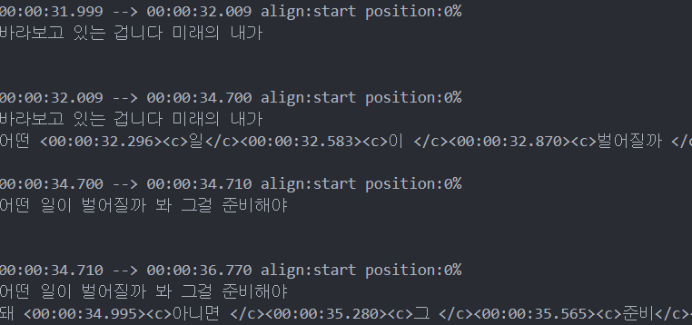
과제 내용 - 학습 데이터 셋 생성
1. 유튜브 영상 및 자막 웹 크롤링
영상 및 자막을 웹 크롤링한 채널
<아이 스튜디오>
추출한 자막 파일

Slide 6
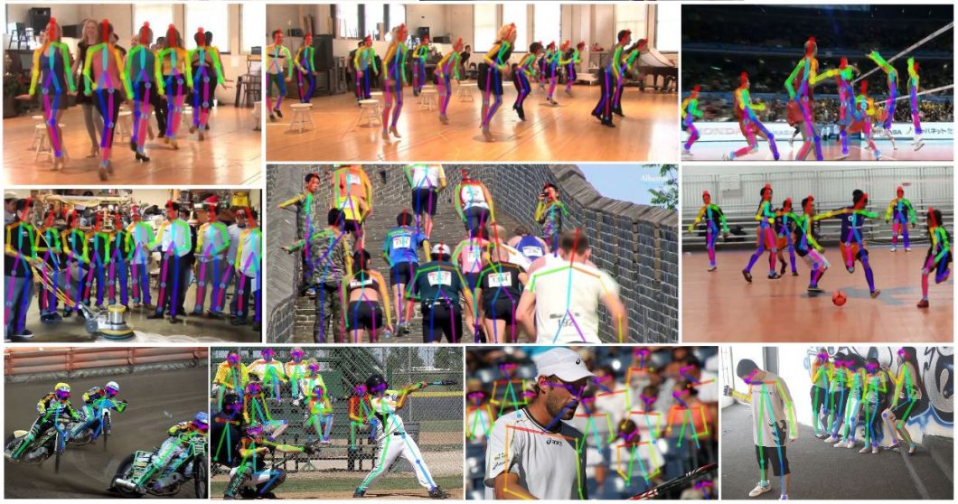
과제 내용 - 학습 데이터 셋 생성
2. OpenPose를 이용해 2D Human Pose 추출

Slide 7
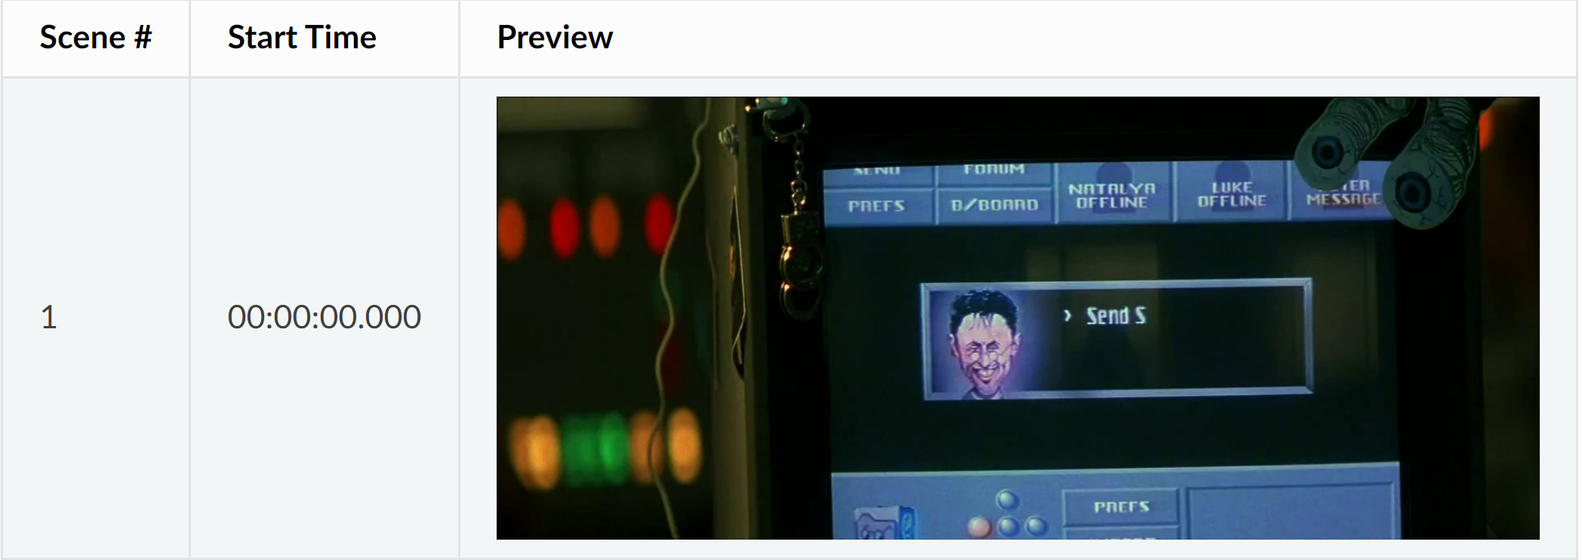
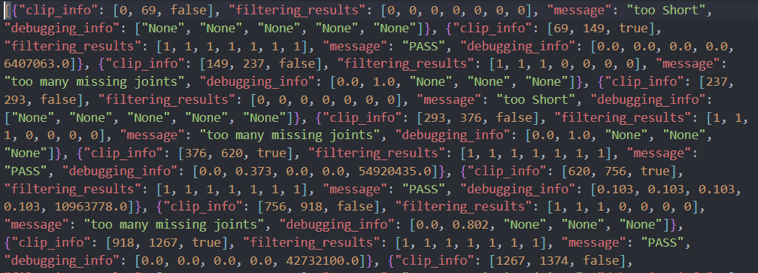
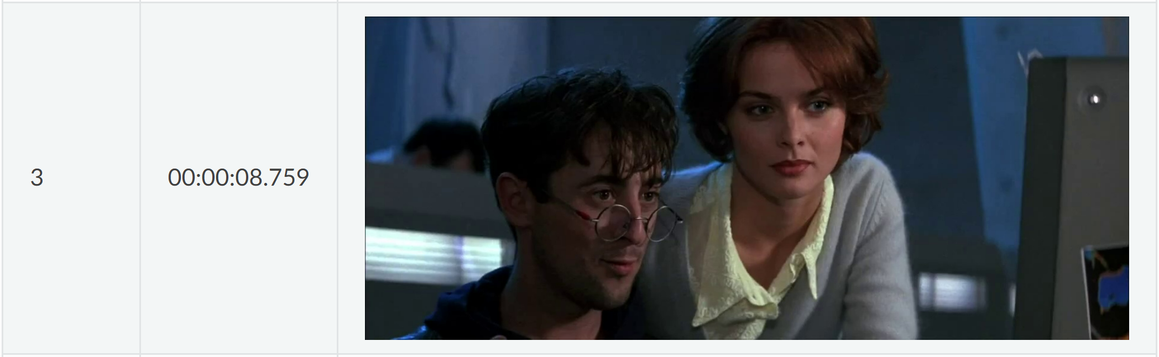
과제 내용 - 학습 데이터 셋 생성
3. PySceneDetect로 영상을 클립으로 나눈 뒤 유효한 클립 선발
영상 클립 분할
유효한 클립 정보

Slide 8
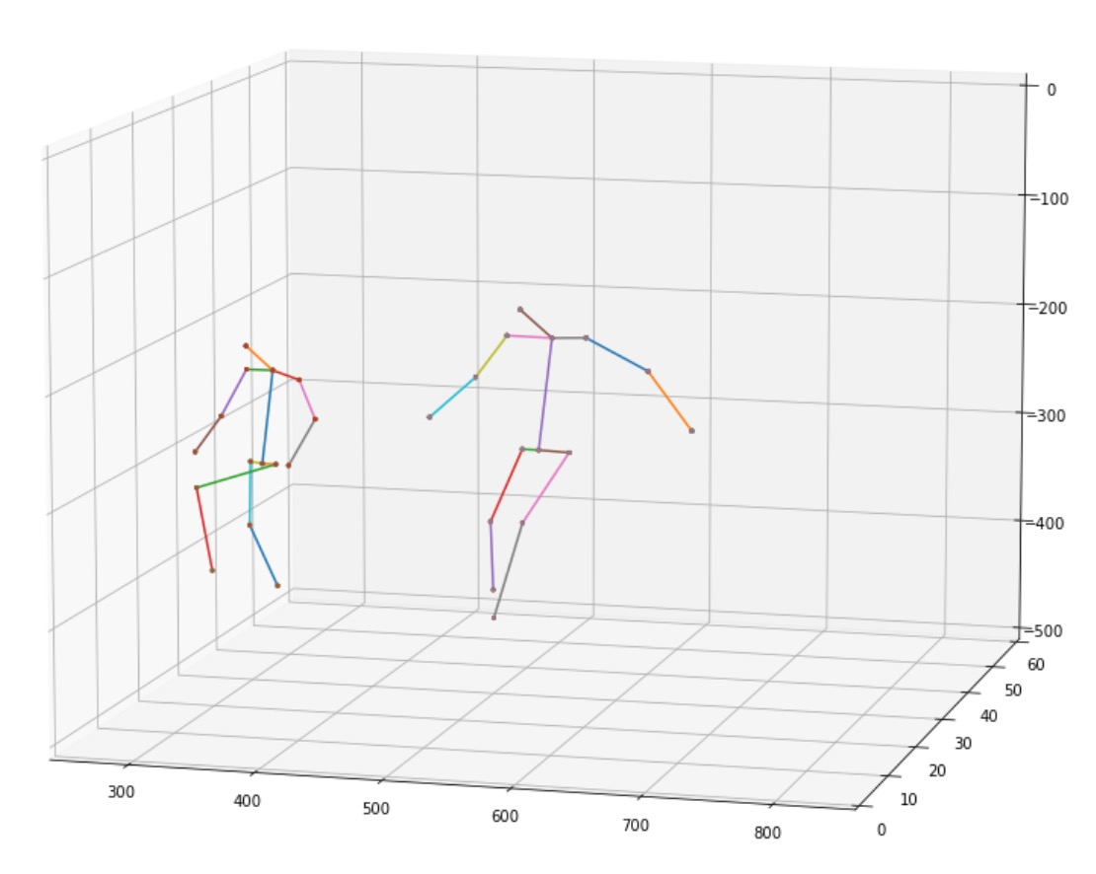
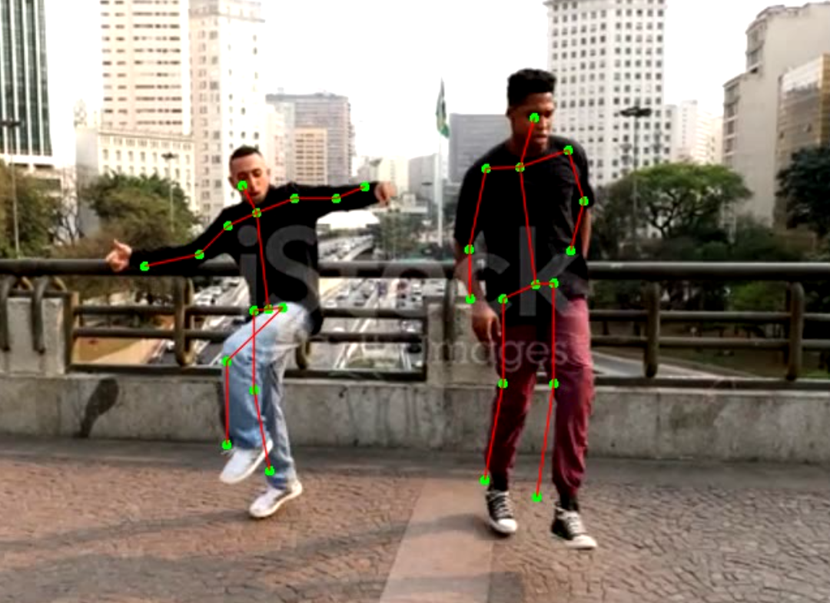
과제 내용 - 학습 데이터 셋 생성
4. 유효한 클립의 2D Pose를 3D Pose로 추정
기존 2D Pose
추정된 3D Pose

Slide 9
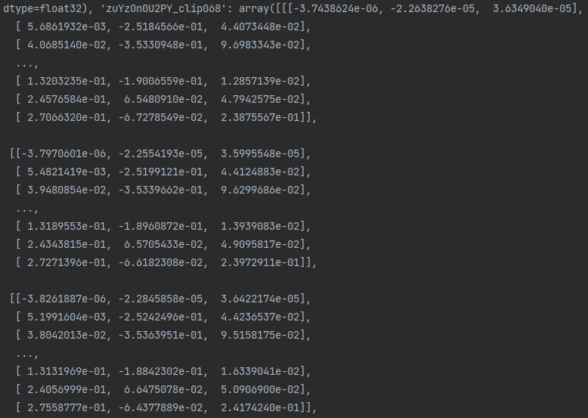
과제 내용 - 학습 데이터 셋 생성
5. 추출된 데이터를 통해 LMDB 데이터 셋 생성
사용한 비디오 수 | 328개
비디오 평균 길이 | 6.4분
전체 비디오 프레임 수 | 3857343 frames
사용한 프레임 비율 | 28%(1094727/3857343)
사용 비디오 길이 | 10.03시간
LMDB 데이터 셋 내부 형태
사용한 데이터 양

Slide 10
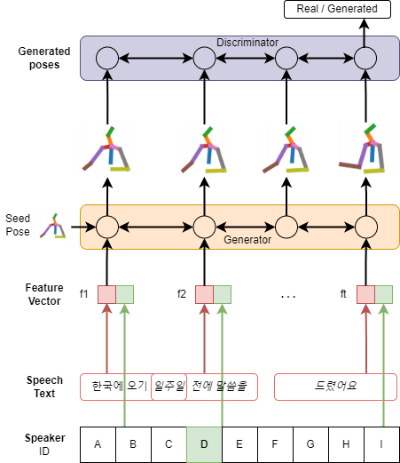
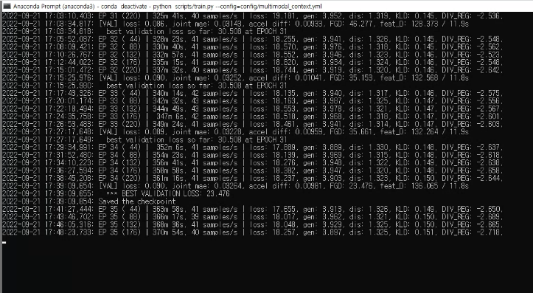
과제 내용 - 제스처 생성 모델 학습 및 구조
Model 학습 진행
설계한 Model 구조

Slide 11
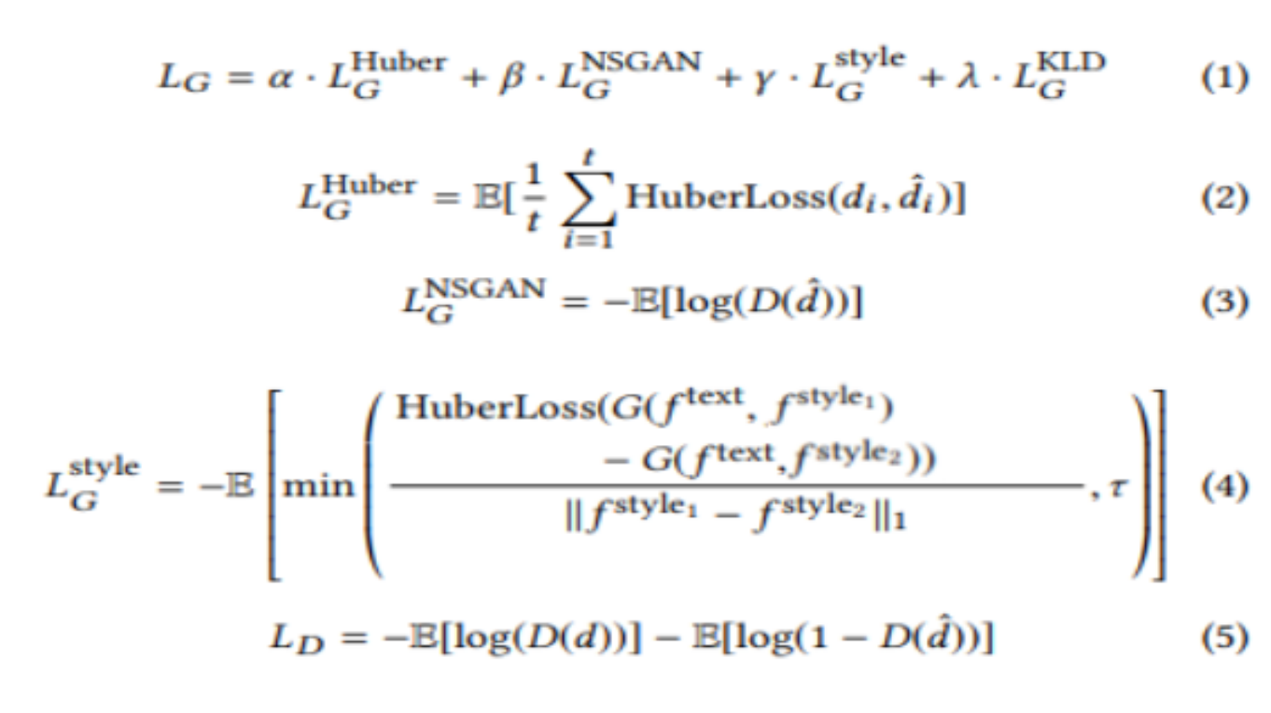
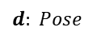
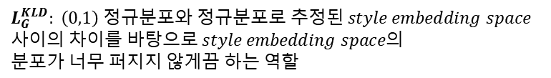
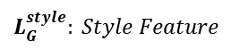
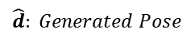
과제 내용 - 제스처 생성 모델 학습 및 구조
$$d: Pose$$
$$\hat{d}: Generated Pose$$
$$L_{G}: Gesture Generator와 Encoder를 학습시킬 때 사용되는 값$$
$$L_{D}: Discriminator를 학습시킬 때 사용되는 값$$
$$L_{G}^{NSGAN}, L_{D}: 서로 Adversarial Loss이다$$
$$L_{G}^{style}: Style Feature$$
$$L_{G}^{KLD}: \left(0,1\right) 정규분포와 정규분포로 추정된 style embedding space$$
$$사이의 차이를 바탕으로 style embedding space의$$
$$분포가 너무 퍼지지 않게끔 하는 역할$$

Slide 12


과제 내용 - 제스처 생성 모델 학습 및 구조
Google STT를 이용해 생성된 타임스탬프

Slide 13

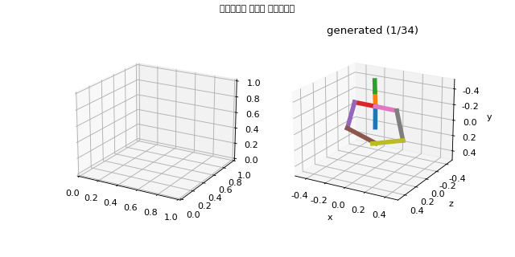
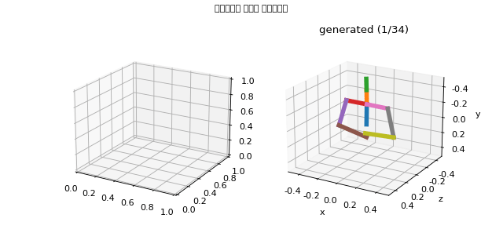
결과 분석 및 평가

Slide 14
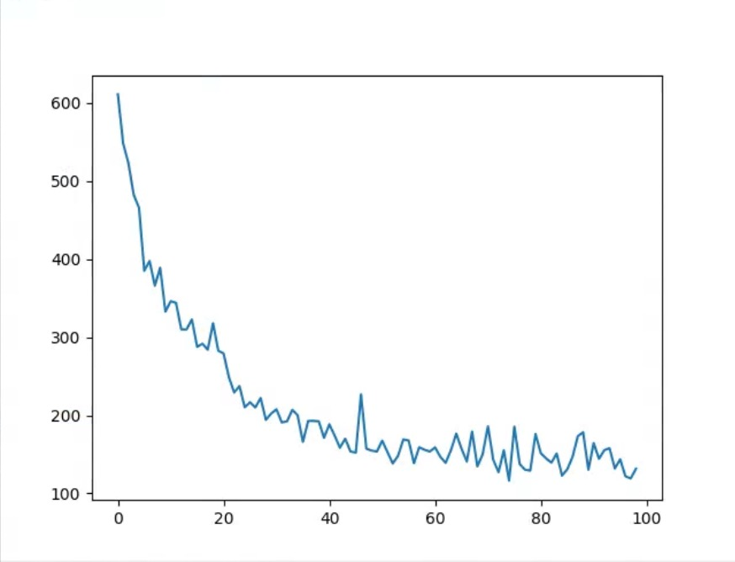
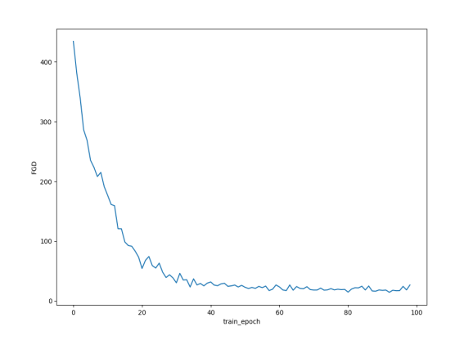
결과 분석 및 평가
FGD
GAN 모델을 평가할 때 자주 사용되는 FID(Frechet Inception Distance)라는 생성된 이미지 분포와 기존 이미지 분포가 얼마나 유사한지 측정하는 지표를 Gesture Generation Problem에 적용한 값
Sequence2Sequence
(Min FGD: 116.269)
Proposed Model
(Min FGD: 14.637)

Slide 15
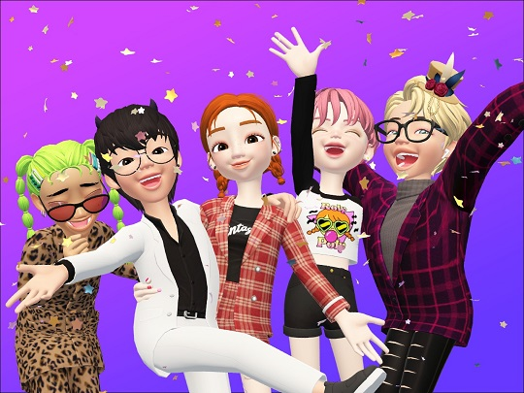

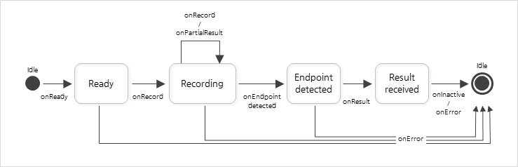
결론 및 향후 연구 방향

